Slide 1
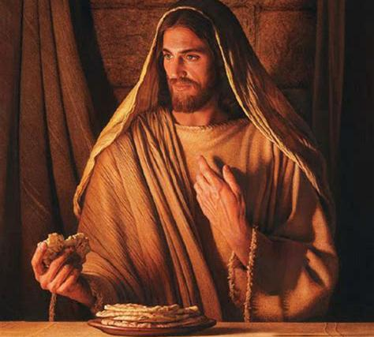
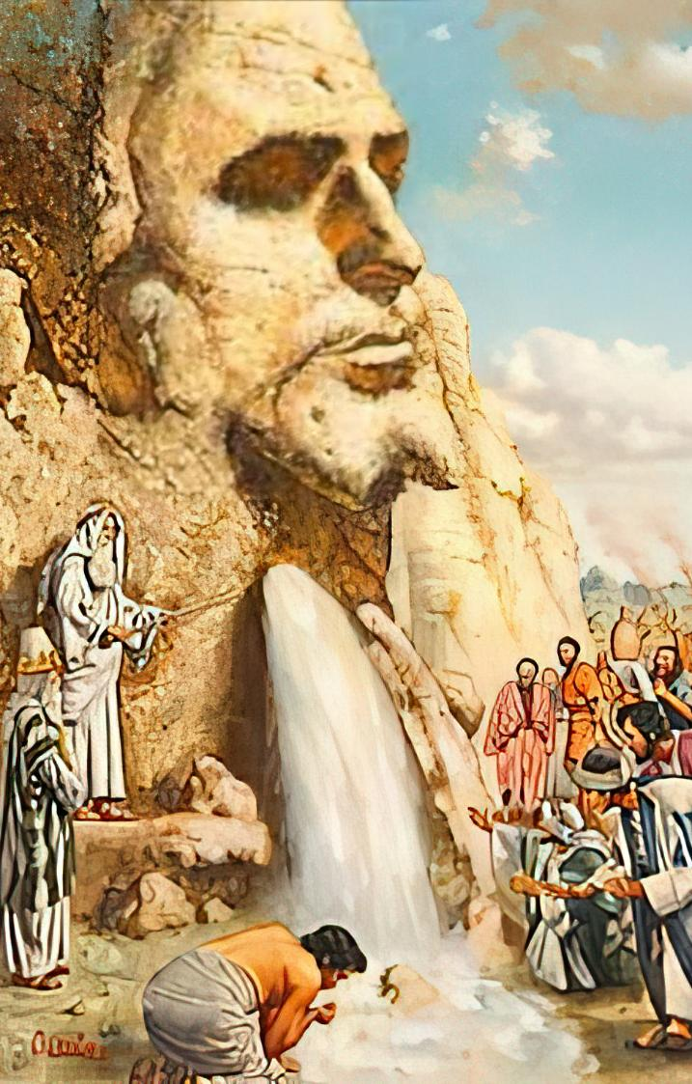
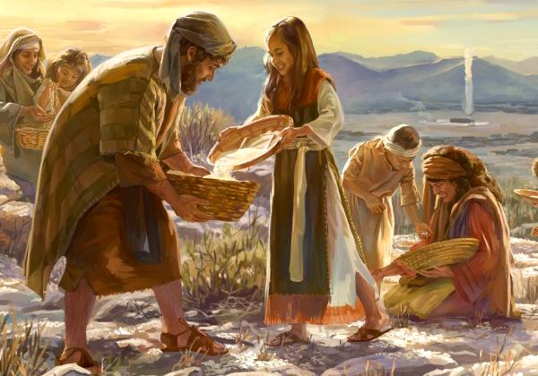
EL PAN
Y EL AGUA DE VIDA
Lección 7 para el 16 de agosto de 2025

Slide 2
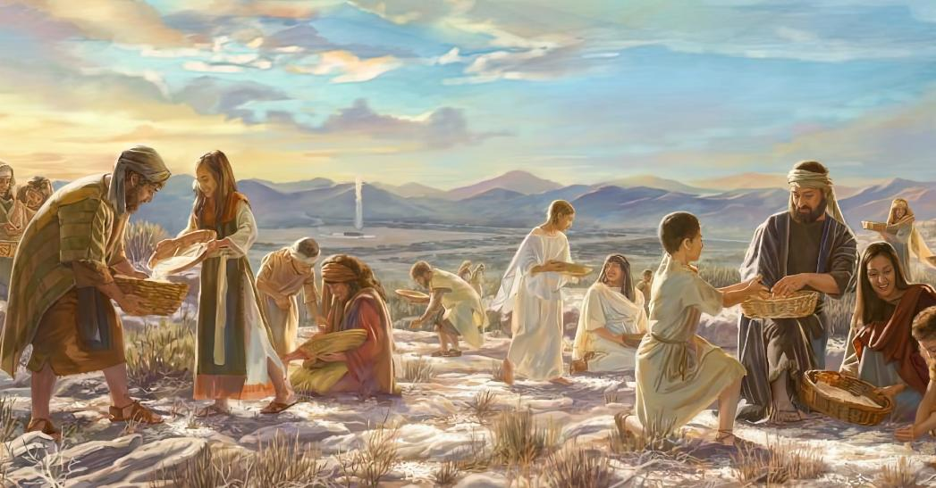

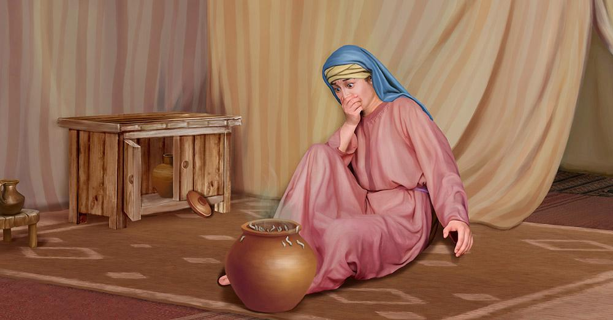
“Y el Señor dijo a Moisés: ‘¿Hasta cuándo se negarán a guardar mis mandamientos y mis leyes? Miren que el Señor les dio el sábado. Por eso en el sexto día les da pan para dos días. Quédese, pues, cada uno en su estancia, y nadie salga de su lugar en el séptimo día’. Así, el pueblo reposó el séptimo día”
Éxodo 16:28–30

Slide 3

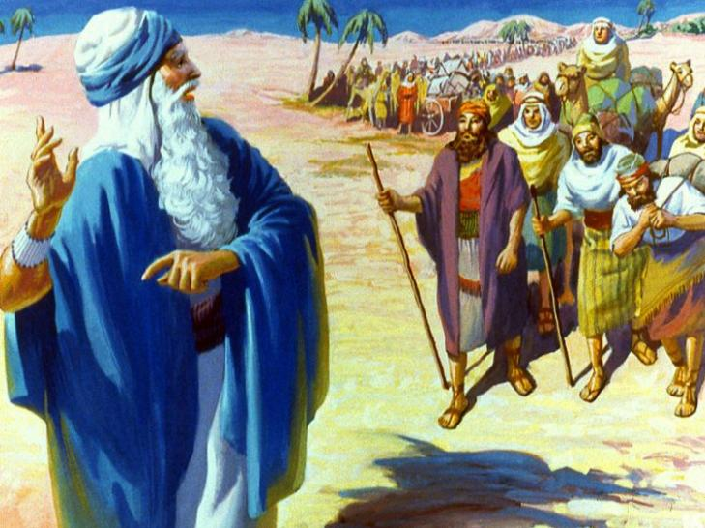
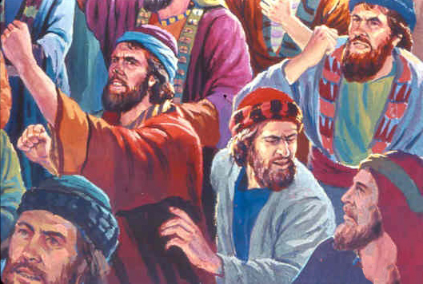
Por fin habían traspasado la frontera de Egipto. Ya estaban definitivamente en el camino a Canaán, la tierra que fluye leche y miel.
Durante tres días todo parecía perfecto. Pero las vituallas que llevaban se iban agotando. ¿Cómo alimentar a dos millones de personas en el desierto?
Ante los primeros problemas, el pueblo comenzó a quejarse. ¡Preferían haber muerto en Egipto! Evidentemente, su fe necesitaba crecer y afianzarse. Así que Dios les proveyó de agua y de pan; los protegió de sus enemigos; y les ayudó a organizarse.
El agua saneada (Éxodo 15:22-27)
El pan del cielo (Éxodo 16:1-36)
La peña de Horeb (Éxodo 17:1-7)
Las manos alzadas (Éxodo 17:8-16)
Un buen consejo (Éxodo 18:1-27)
El pan y el agua de vida: Jesús

Slide 4

“Las variadas experiencias de los hebreos eran una escuela destinada a prepararlos para su prometido hogar en Canaán. Dios quiere que su pueblo de estos días repase con corazón humilde y espíritu dócil las pruebas a través de las cuales el Israel antiguo tuvo que pasar, para que le ayuden en su preparación para la Canaán celestial”
E. G. W. (Patriarcas y profetas, pág. 265)

Slide 5


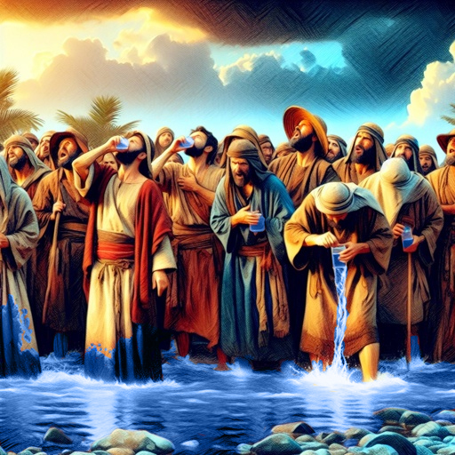
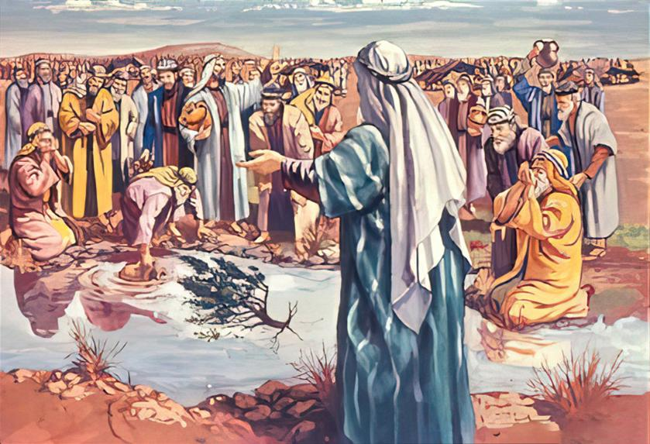
EL AGUA SANEADA
“Y llegaron a Mara, y no pudieron beber las aguas de Mara, porque eran amargas; por eso le pusieron el nombre de Mara” (Éxodo 15:23)
Si Dios está con nosotros, ¿cómo puede ocurrirnos algo malo? Esta parecía ser la filosofía del pueblo de Israel tras el cruce del Mar Rojo.
Al encontrar agua no potable se quejaron: “¿Qué hemos de beber?” (Éx. 15:24). Dios podía haber saneado el agua antes de que ellos llegasen, pero esperó el momento oportuno.
Además, solicitó la colaboración de Moisés para hacer el milagro, pidiéndole que arrojase un árbol para sanear las aguas (Éx. 15:25).
Dios quiere que seamos conscientes de Su presencia, que esperemos Sus órdenes, y que colaboremos con Él.
Si Israel cumplía los requerimientos divinos, obedeciendo las leyes que Dios les daba, podía estar seguro de que sería protegido del mal (Éx. 15:26).

Slide 6


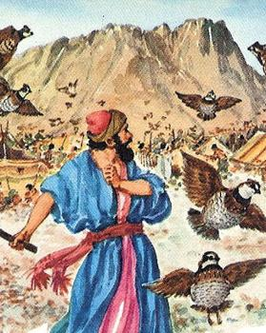
EL PAN DEL CIELO
“Y viéndolo los hijos de Israel, se dijeron unos a otros: ¿Qué es esto? porque no sabían qué era. Entonces Moisés les dijo: Es el pan que Jehová os da para comer” (Éxodo 16:15)
Las ganas de comer carne hicieron que Israel murmurase contra Moisés y Aarón (Éx. 16:2-3). Pero, en realidad, su murmuración era contra Dios mismo (Éx. 16:8). ¿Cuál fue su problema?
Este pan del cielo era verdaderamente milagroso:
Al salir el sol se derretía
(Éx. 16:21)
Caía la misma cantidad durante cinco días (Éx. 16:16)
El sexto día caía el doble
(Éx. 16:22)
El sábado no caía nada
(Éx. 16:26)
De un día a otro se agusanaba (Éx. 16:20)
Del viernes al sábado no se echaba a perder (Éx. 16:23-24)
Olvidaron el pasado
Se centraron en las dificultades del presente
Perdieron de vista el futuro prometido
Tras darles codornices para comer, Dios les proveyó de pan suficiente para alimentarse todos los días… ¡durante 40 años! (Éx. 16:35).

Slide 7


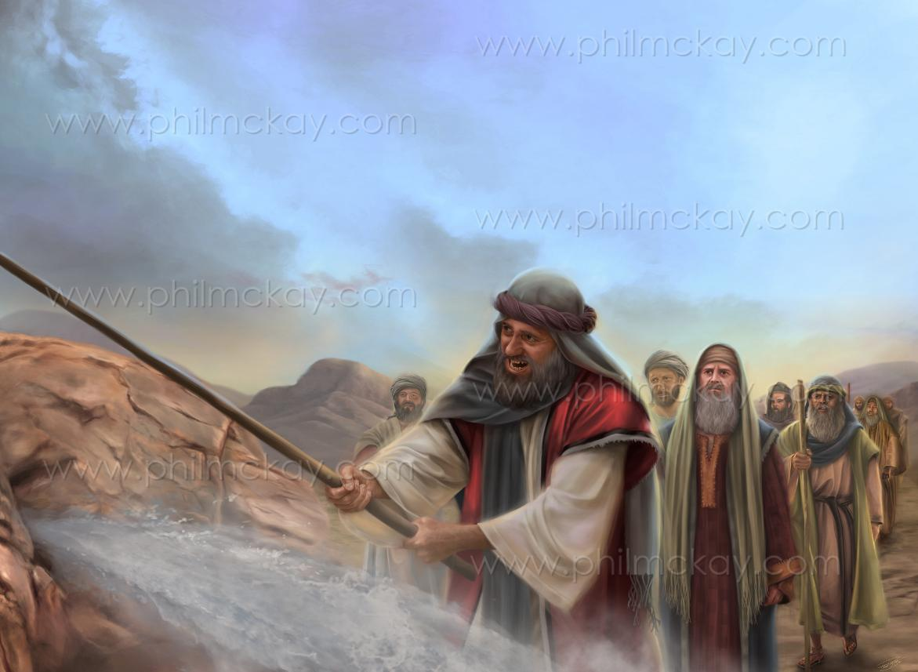
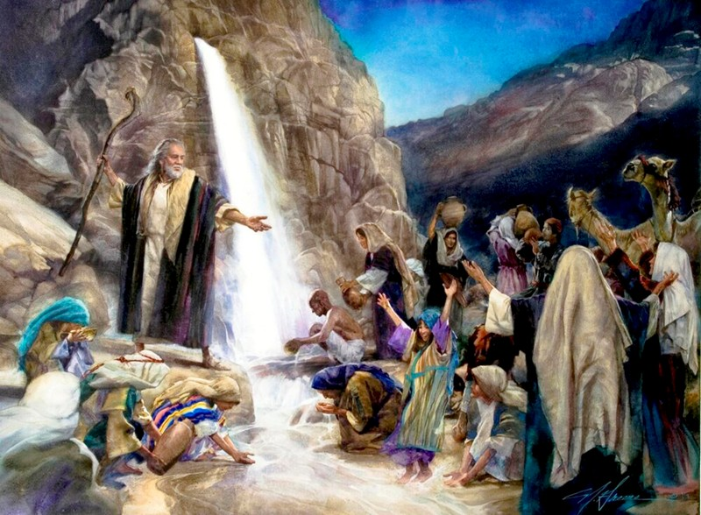
LA PEÑA DE HOREB
“He aquí que yo estaré delante de ti allí sobre la peña en Horeb; y golpearás la peña, y saldrán de ella aguas, y beberá el pueblo. Y Moisés lo hizo así en presencia de los ancianos de Israel” (Éxodo 17:6)
“¿Está o no está el SEÑOR entre nosotros?” (Éx. 17:7 NVI). ¿Acaso no les mandaba Dios el pan del Cielo cada día? ¿No podían verlo en la nube?
Es asombrosa la incredulidad manifestada por Israel. Pero, cuidado, Pablo nos advierte que no caigamos nosotros en el mismo ejemplo de incredulidad (Heb. 3:12).
A pesar de su incredulidad, Jesús mismo hendió la roca, y siguió proporcionándoles agua durante todo su peregrinaje. Él es “la roca espiritual que los seguía” (1Co. 10:4).
Para ellos, como para nosotros, Cristo es la Fuente de la vida y el Dador de la vida eterna.

Slide 8

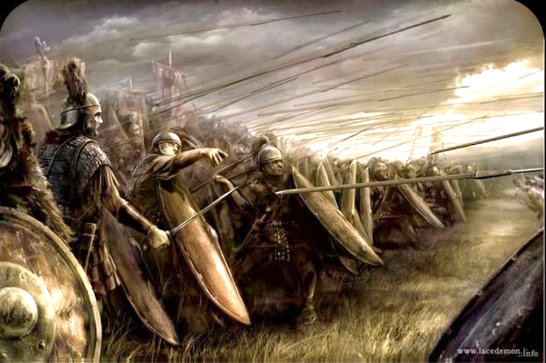
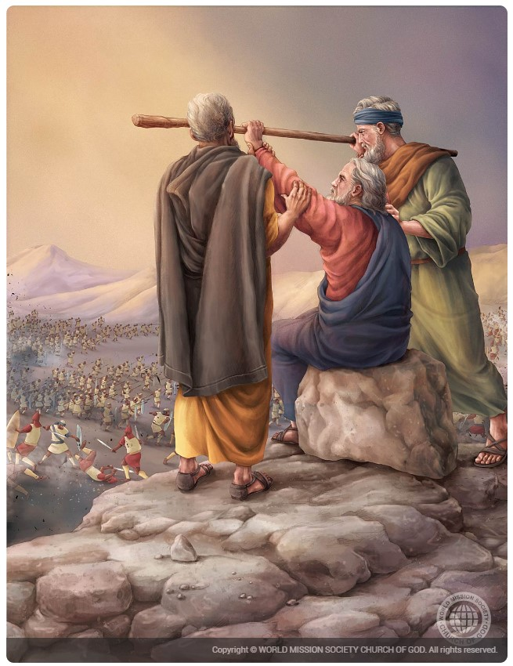
LAS MANOS ALZADAS
“Entonces vino Amalec y peleó contra Israel en Refidim” (Éxodo 17:8)
Mientras avanzaban por el desierto, los amalecitas atacaron a Israel, y Moisés pidió a Josué que los defendiese mientras él, Aarón y Hur subían al monte con “la vara de Dios” (Éx. 17:8-10).
¿Por qué atacaron los amalecitas?
Ellos habían oído lo que Dios había hecho en Egipto. Pero, al contrario que otros cananeos, no tuvieron miedo. Se burlaron de Dios y lo desafiaron atacando a su pueblo, solamente para demostrar que eran más fuertes que Él (Éx. 17:16).
Mientras Moisés alzaba la vara de Dios, Israel ganaba. Pero, al cansarse sus brazos, Israel era derrotado (Éx. 17:11).
Era hora de que el peso de la acción fuese compartido por otros líderes. Aarón y Hur apoyaron a Moisés y le ayudaron a que la obra de Dios fuese exitosa, derrotando así al enemigo (Éx. 17:12).

Slide 9


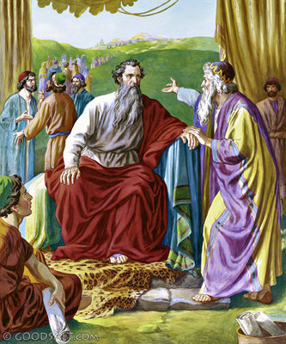
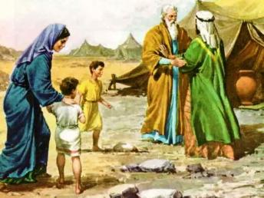
UN BUEN CONSEJO
“Además escoge tú de entre todo el pueblo varones de virtud, temerosos de Dios, varones de verdad, que aborrezcan la avaricia; y ponlos sobre el pueblo por jefes de millares, de centenas, de cincuenta y de diez” (Éxodo 18:21)
Al ver la señal que Dios había anunciado a Moisés, Jetro, con Séfora y sus hijos, fueron a verle a Horeb (Éx. 3:12; 18:1-5).
Jetro, aunque no era israelita, sí adoraba a Dios. Por ello, tras recibir el informe de Moisés sobre lo que había sucedido en Egipto, alabó a Dios, y le ofreció sacrificios (Éx. 18:8-12).
Al día siguiente, tras observar cómo Moisés juzgaba solo a todo el pueblo, le dio un sabio consejo: reparte responsabilidades (Éx. 18:17-23).
Moisés reconoció humildemente en este consejo las palabras de Dios. Por lo tanto, hizo caso a su suegro y escogió personas capaces de cargar responsabilidades.
Sus características (Éx. 18:21):
Respetar a Dios
Ser dignos de confianza
Odiar el soborno

Slide 10


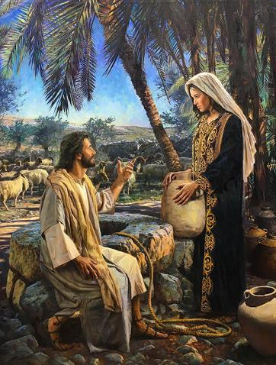
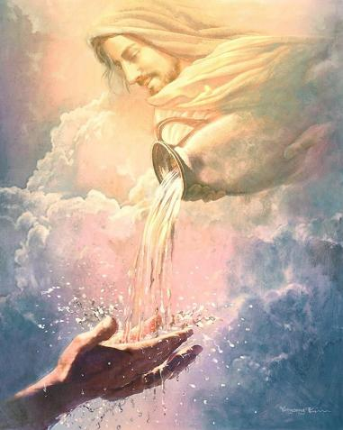
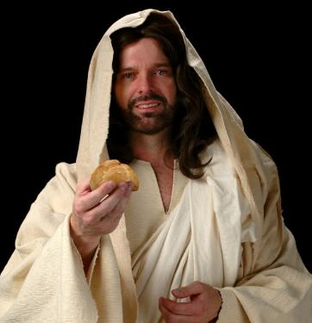
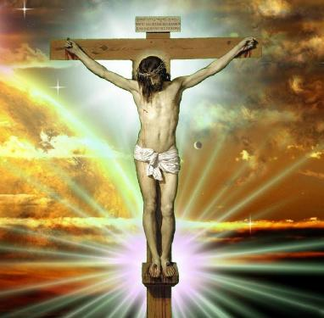
EL PAN Y EL AGUA DE VIDA: JESÚS
“Yo soy el pan vivo que descendió del cielo; si alguno comiere de este pan, vivirá para siempre; y el pan que yo daré es mi carne, la cual yo daré por la vida del mundo” (Juan 6:51)
Pablo nos dice que los relatos del Éxodo fueron escritos para nuestra enseñanza, es decir, que tienen una aplicación espiritual para nuestra vida (1Co. 10:1-11).
Estos relatos nos previenen contra la codicia; la idolatría; la fornicación; el tentar a Dios; y la murmuración.
Además, Jesús se aplicó especialmente a sí mismo los relatos del agua de la peña y del pan del cielo.
Él es el que proporciona el agua de vida, símbolo del Espíritu Santo (Jn. 4:14; 7:37-39). Es el único que puede satisfacer nuestra sed interior de paz, alegría y felicidad.
Jesús dijo que Él es el verdadero pan que descendió del cielo. Ese pan es su propia carne (Jn. 6:51). Es Su cuerpo, quebrantado en la cruz para dar salvación a todo aquel que quiera “comerlo” –esto es, aceptarlo como Salvador y tener una relación diaria con Él. Solo Cristo puede satisfacer nuestras sed y hambre espirituales.

Slide 11

“El Redentor del mundo conoce las necesidades de cada alma. Cuando estamos oprimidos y fatigados, él lo sabe, y es él quien nos provee del refrigerio espiritual. Pedidle; velad en oración, y vendrá. Jesús es el pan de vida, que se ha de comer todos los días; es el agua de vida para el alma sedienta y desfalleciente, y todos pueden participar de su gracia.
Las cisternas de la tierra a menudo están vacías, sus estanques se secan; pero en Cristo hay un manantial vivo del que podemos beber continuamente. Por mucho que saquemos y demos a los demás, seguirá habiendo abundancia. No hay peligro de agotar el suministro, porque Cristo es el manantial inagotable de la verdad”
E. G. W. (The Signs of the Times, 22 de abril de 1897)

